Slide 1
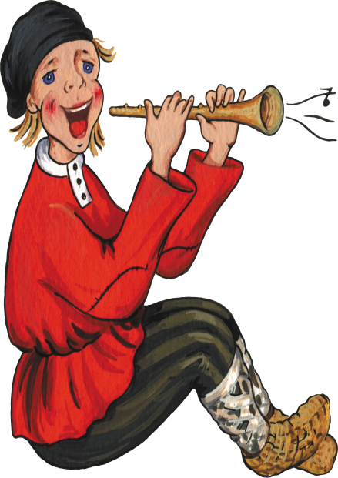
Шаблон для презентации к празднику «Широкая масленица»
Автор – составитель: Чубаева Наталья Николаевна, воспитатель группы продлённого дня, 1 квалификационной категории, МОУ «С(К)ОШИ №4, города Магнитогорска, Челябинской области, 2016 год

Slide 4
Источники
https://yandex.ru/images/search?img_url=http%3A%2F%2Fs47.radikal.ru%2Fi117%2F0811%2Fc3%2F07c97916c3cb.png&

